Slide 1

স্বাগতম

Slide 2
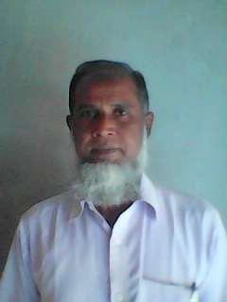

Slide 3

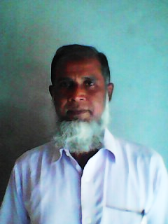

শিক্ষক পরিচিতি
মোঃ আব্দুল করিম প্রাং
সহকারী শিক্ষক (সমাজ বিঙগান)
কুমারপুর আরজানিয়া আলিম মাদ্রাসা
বাগমারা, রাজশাহী ।
মোবাইল নম্বর -০১৩০৩৫৮৯৫২৭।

Slide 4
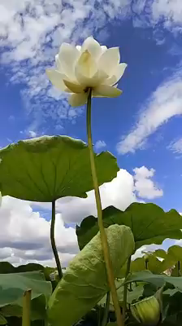

Slide 5

পাঠ পরিচিতি
বংলা ১ম পত্র
গদ্য
বহুনির্বাচনী
প্রশ্নোত্তর
নবম/দশম শ্রেণি
সময়ঃ ৫০ মিনিট তাং-১৯/১২/২০১৯ইং।

Slide 6
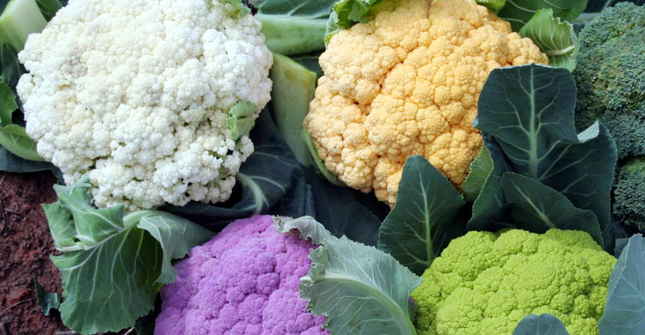
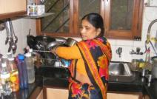
ছবিগুলো একটু লক্ষ্য করো

Slide 7
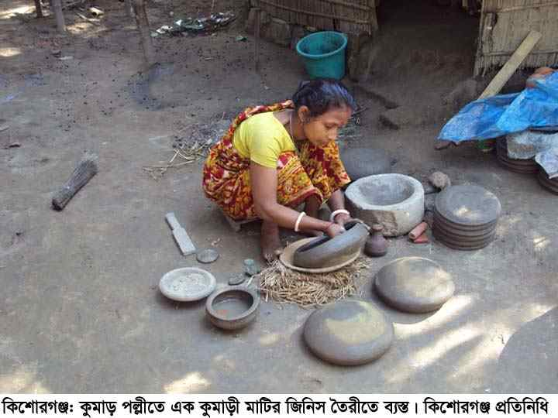
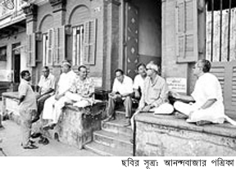
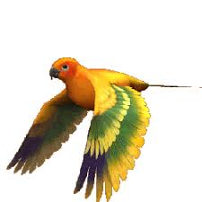
কপালে দাগ
রোয়াক

Slide 8

পাঠ ঘোষনা
মমতাদি

Slide 9
১। মমতাদির বেতন কত টাকা নির্ধারণ করা হয়েছিল?
ক। ১০টাকা ১২টাকা গ। ১৫টাকা ঘ। ১৮টাকা
২। মমতাদির পরনের শাড়ির পাড়ের রং কি ছিল
ক। বিবর্ণ লাল খ। বিবর্ণ সবুজ গ। বিবর্ণ বেগুনি ঘ। বিবর্ণ হলুদ
৩।চড় খাওয়ার বিষয়টি দিদি কেন গোপন রেখেছিলেন?
ক। লজ্জা পেয়ে খ।আত্নসম্মানের জন্য গ। বিপদের জন্য ঘ। চাকরি যাওয়ার ভয়ে
৪। রোদে বসে লেখক যখন পড়া করছে মা তখন কী কুটছেন ?
ক। বাঁধা কপি খ। ফুল কপি গ। গাজড় ঘ। লাউ

Slide 10
৫। মমতাদি কেন অনাবশ্যক জোর দিয়ে নিজেকে রাঁধুনি বলেছিলেন?
ক।কাজের সুবিধার্থে খ।লজ্জা ঢাকতে গ। রান্না করবে তাই ঘ।আত্মসম্মানের জন্য
৬।মমতার ছেলের বয়স কত ?
ক। ২ বিছর খ। ৪ বছর গ। ৫বছর ঘ।৭ বছর

Slide 11

৬। ‘মমতাদি’ গল্পের উৎস কী?
(ক) সরীসৃপ (খ) জননী (গ) অহিংস (ঘ) চতুষ্কোণ
৭। মমতাদি কেন অনাবশ্যক জোর দিয়ে নিজেকে রাঁধুনি বলেছিলেন?
(ক) কাজের সুবিধার্থে (খ) লজ্জা ঢাকতে
(গ) রান্না করবে তাই (ঘ) আত্মসম্মান ঢাকতে
৯। সবাই মমতাদির সান্নিধ্য আশা করছিল কেন?
(ক) সে ভাল গল্প করে বলে (খ) তার প্রশংসা করবে বলে
(গ) তার পরিচয় জানবে বলে (ঘ) তার কর্মনিষ্ঠা ভালো বলে
১০। মমতাদির ঘরের সামনে দুহাত চওড়া কী ছিল?
(ক) রোয়াক (খ) কুয়োতলা (গ) বসার বেঞ্চি (ঘ) গোসলখানা

Slide 12

১১। মমতাদির কপালে কী ছিল?
(ক) লাল টিপ (খ) সিঁদুর (গ) তিলক (ঘ) ক্ষতচিহ্ন
১২। ‘মমতাদি’ গল্পের সাতাশ নম্বর বাড়িটি কয় তলা?
(ক) এক তলা (খ) দুই তলা (গ) তিন তলা (ঘ) চার তলা
১৩। মমতাদি কৃতজ্ঞতা প্রকাশ করেছিল কীভাবে?
(ক) হাসিতে (খ) বিস্ময়ে (গ) আনন্দে (ঘ) নীরবে
১৪। ছেলেটির সংগে কবে মমতাদি ভাব করেছিল?
(ক) সপ্তাহ খানেক পর (খ) দিন কয়েক পর
(গ) দিন পাঁচেক পর (ঘ) দিন চারেক পর
১৫। মমতাদি কয়টি কমলা কিনেছিল?
(ক) একটি (খ) দুইটি (গ) তিনটি (ঘ) চারটি

Slide 13

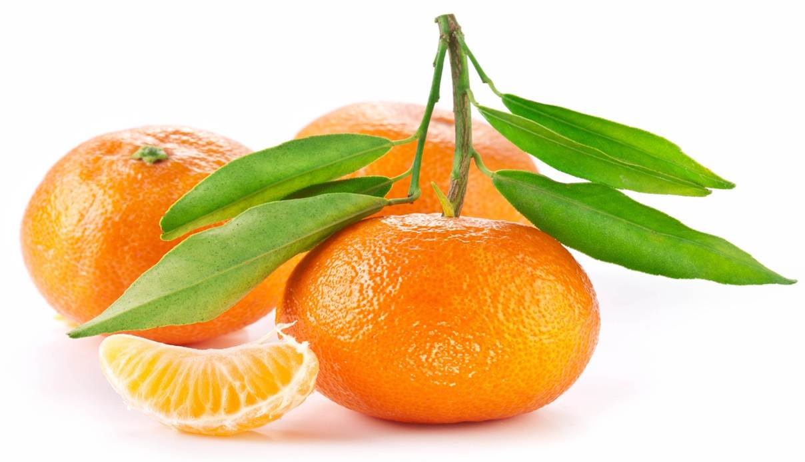
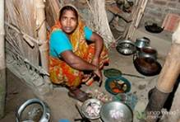
ছবিগুলো দেখ
কমলা
রাঁধুনি

Slide 14
১৬। ছোট ছেলেটি মমতাদির গালে দাগ দেখতে পেল কত দিন পর?
(ক) তিন-চার দিন (খ) চার-পাঁচ দিন (গ) পাঁচ-ছয় দিন (ঘ) আট-নয় দিন
১৭। ছোট ছেলেটি মমতাদিকে প্রথমে কি বলে সম্বোধন করেছিল?
(ক) মমতাদি (খ) বড়দিদি (গ) বউদিদি (ঘ) বামুনদি
১৮। মমতাদি কয়টি কমলা কিনেছিল?
(ক) একটি (খ) দুটি (গ) তিনটি (ঘ) চারটি
১৯। মমতাদির বাড়িতে সদর দরজার পরেই একটি-
(ক) কুয়া (খ) উঠান (গ) বাগান (ঘ) স্নানঘর
২০। মমতাদির ঘরে কিসের আসা-যাওয়া একেবারে অসম্ভব?
(ক) আলোর (খ) অতিথিদের (গ) বাতাসের (ঘ) তাপের

Slide 15

ধন্যবাদ

